Slide 1

T
CUAI CV 프로젝트 2팀
2024.10.29
발표자 : 김동건

Slide 2
스터디원 소개 및 만남 인증
스터디원 1 : 김동건
스터디원 2 : 김현수
스터디원 3 : 이지훈

Slide 3
목차
CycleGAN 소개
GAN Model 공부 및 구현

Slide 4
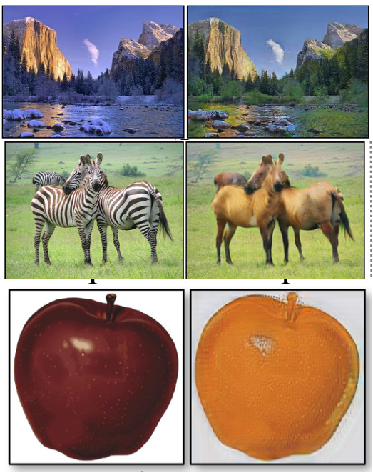
CycleGAN
CycleGAN 개념 소개
GAN 개요: GAN(Generative Adversarial Network)의 기본 개념과 작동 방식. 생성자와 판별자가 서로 경쟁하는 구조 (generator, discriminator)
CycleGAN : CycleGAN은 이미지 변환 모델로, 두 가지 도메인 사이의 이미지 변환을 학습하는데 활용됨. 예를 들어, 여름 사진을 겨울 사진으로 변환하거나, 말 이미지를 얼룩말 이미지로 변환하는 등
CycleGAN의 필요성: 라벨링되지 않은 이미지 데이터의 도메인 전환을 할 때 유용하며, 중간에 도메인 간 매핑을 통한 데이터 의존성이 필요 없음

Slide 5
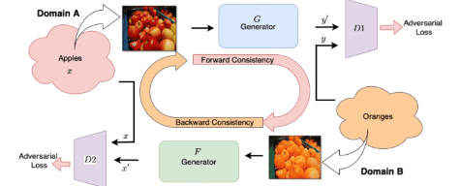
CycleGAN
CycleGAN의 핵심 아이디어
Cycle Consistency Loss (순환 일관성 손실): 이미지가 한 도메인에서 다른 도메인으로 변환된 후 다시 원래 도메인으로 복귀했을 때, 원본 이미지와 일치하도록 만드는 손실 함수
네트워크 구조: CycleGAN은 두 개의 생성자와 두 개의 판별자로 구성되며, 각각 도메인 A에서 B로, B에서 A로 매핑을 수행
Cycle Consistency를 통한 이미지 재현: 생성된 이미지가 실제와 유사하게 유지되도록 하는 이미지 재현 기술

Slide 6
CycleGAN
CycleGAN의 학습 과정
손실 함수: CycleGAN의 손실 함수는 크게 두 가지 - Adversarial Loss와 Cycle Consistency Loss로 구성
Adversarial Loss: GAN의 생성자가 진짜처럼 보이는 이미지를 생성하기 위해 학습하는 방식
Cycle Consistency Loss: 입력 이미지가 복귀할 때 원래와 일치하게 만드는 손실
훈련 과정: 두 도메인 간 이미지를 번갈아 학습하며, 생성자와 판별자가 서로 개선되도록 학습

Slide 7
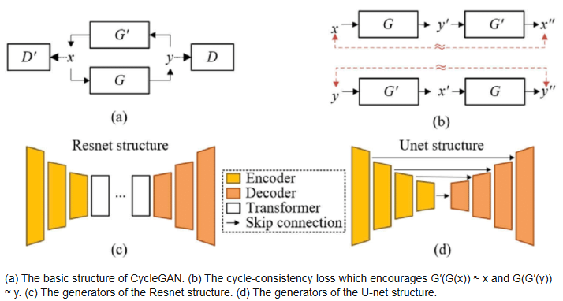
CycleGAN
생성자 및 판별자 모델 설계: ResNet 구조나 U-Net을 사용하여 두 개의 생성자와 판별자 구현
Cycle Consistency Loss 추가: 순환 일관성 손실 함수를 모델에 통합
훈련 루프 작성 : 두 도메인 간의 반복적 이미지 변환과 역전환을 통해 최적화

Slide 8
GAN
Cycle GAN 공부하기 전 GAN에 대한 공부의 필요성 느낌
각자 GAN 공부를 한 이후 구현을 진행해 보았음

Slide 9
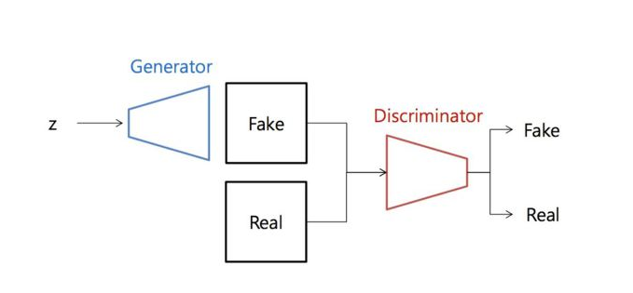
GAN
Cycle GAN과 유사하게 생성자(Generator)와 판별자(Discriminator) 필요
생성자로 가짜 이미지 생성 후 실제 이미지와 판별자에 넣어 학습을 수행

Slide 10
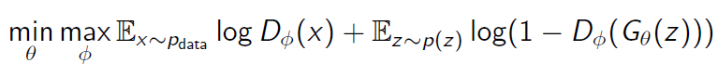
GAN
Optimizer로 Adam Gradient 사용
Objective function으로 다음 수식을 사용하여 학습

Slide 11
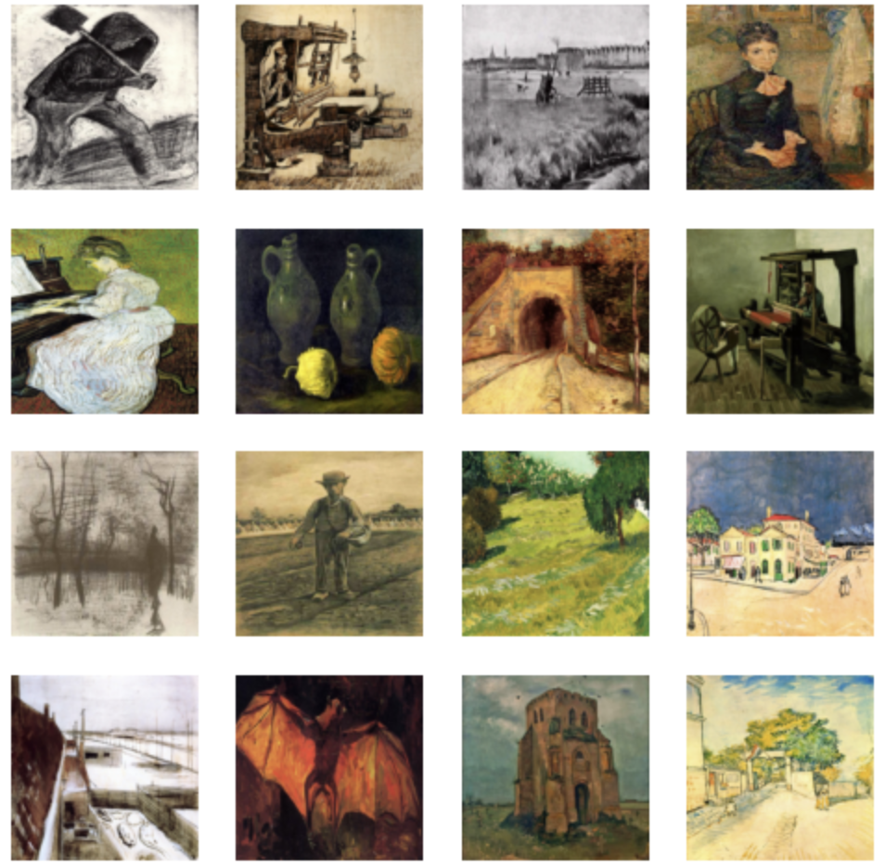
GAN
Dataset으로 Vincent Van Gogh의 이미지셋 629개 사용
각 이미지셋을 (3 x 224 x 224)로 resize하여 train 수행

Slide 12
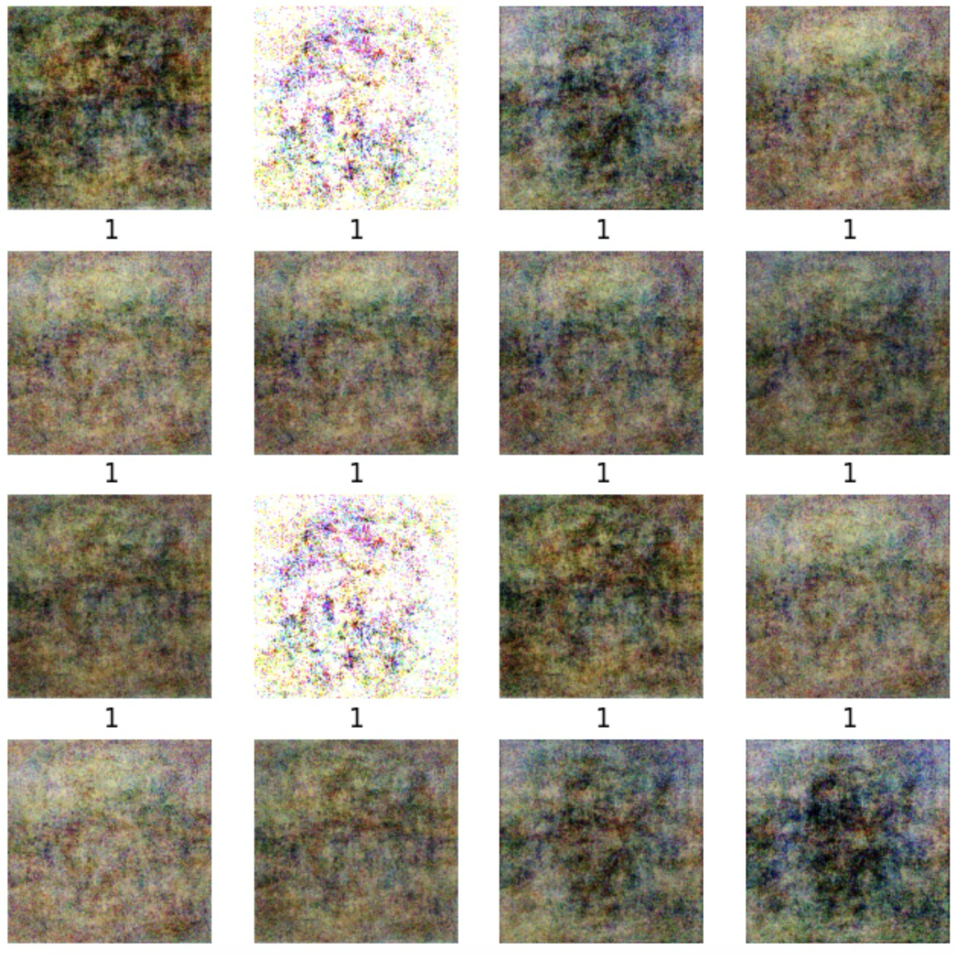
GAN
GAN은 두 모델의 경쟁 구조로 인해 학습이 불안정한 경향이 있다.
Generator가 지나치게 잘 학습되면 Discriminator가 구분하지 못해 학습이 멈추거나, 반대로 Discriminator가 너무 강력하면 Generator가 학습하기 어려워지는 경우가 발생

Slide 13
이후 계획
최종 발표일까지 Cycle GAN 모델을 만들어 훈련시키는 것이 힘들다고 판단
지난 CV 관련 대회를 분석 및 구현 진행하기로 결정

